Slide 1
Politi og straffesager del 2
Ved Michael Dupont

Slide 2
Husk også …
… at der kan være løse dokumenter (bilag) til protokollerne
De kan også være afskrevet eller citeret i protokollerne, indskrevet efter retsmødet, eller findes i en kopibog til de enkelte protokoller

Slide 3
Indgangsmidler
Saglister
Strafferegistre
Evt. navneregistre i protokollerne
Politiefterretninger 1867-1990

Slide 4
Saglister
Holbæk Byfoged: Saglister over justits- og politisager 1792-1799, pk. B.1-116:

Slide 5
Saglister
Holbæk Byfoged: Saglister over justits- og politisager 1792-1799, pk. B.1-116:

Slide 6
Strafferegistre
Holbæk Byfoged: Strafferegister 1783-1839, pk. G-5:

Slide 7
Politiefterretninger
Udgivet 1867-1990, sendt ud til alle landets politikredse
Dækker i begyndelsen kun Københavns Politi, men senere landsdækkende
Er scannet 1867-1920 og findes på Københavns Stadsarkivs hjemmeside: https://kbharkiv.dk/brug-samlingerne/kilder-paa-nettet/politiets-efterretninger-1867-1920/

Slide 8
Indeholder bl.a. lister over
Efterlysninger og aflysninger
Anholdte for forbrydelser
Udstedte straffeattester
Løsladte
Til fattigvæsenet afleverede
Andre meddelelser (bl.a. udviste af landet)
Efterlyste alimentanter
Kosterliste (stjålne og bortkomne ting)

Slide 9
Og hvad kan vi så bruge dem til?
Kan afhjælpe dårlige eller manglende indgangsmidler til politi- og straffesager

Slide 10
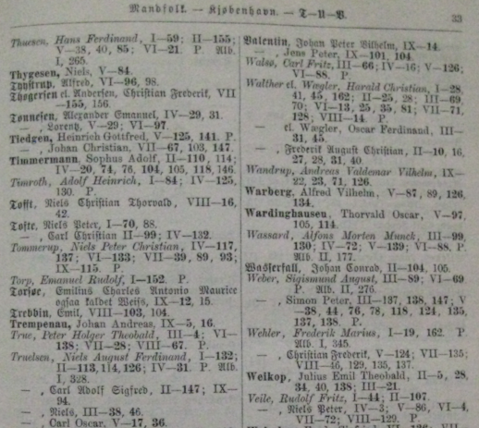
Politiefterretninger, navneregister A 1868 (føres efter køn og fødested):

Slide 11
Politiefterretninger 1868, blad 5

Slide 15
Politiefterretninger 1900, blad 1

Slide 20
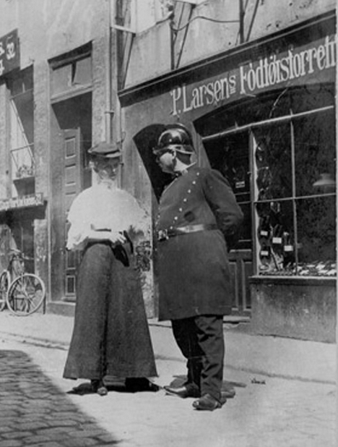
Straffeakter 1897-
Straffesager
I København
I provinsen
Østre Landsret
Hjælpemidler
Strafferegistre
Foto fra København, beg. 1900-tallet

Slide 21
Hvad er en straffeakt
Samling af dokumenter, der vidner om en persons kriminelle forhold. Kan bl.a. indeholde:
anklageskrift
udskrifter af rets- og dombog
efterforskning
dokumenter fremlagt i retten
straffeattest
billeder

Slide 22
Straffesager
Formål: Afgøre om tiltalte har gjort sig skyldig i en strafbelagt overtrædelse af loven
Anke: Straffen overstiger 20 dagbøder, bøde på over 3.000 kr. eller frakendelse af rettigheder
Byretternes afgørelser ankes til landsretterne
Landsretternes afgørelsen kan normalt ikke ankes til højesteret (kræver 2007 ff. godkendelse af Procesbevillingsnævnet)
1. instans: Byret, 2. instans: Landsret, 3. instans: Højesteret

Slide 23
Nævningesager
Byretterne behandler nævningesager, hvis:
anklagemyndigheden kræver 4 år eller mere, dvs. alvorlige forbrydelser (fx voldtægt, mord o.l.)
tiltalte nægter sig skyldig
Byretterne: 3 dommere og 6 nævninge
Ankede nævningesager behandles af landsretterne: 3 dommere og 9 nævninge
Dømmes skyldig: kræver 2 dommere og 4 nævninge (landsretterne: 2 dommere og 6 nævninge)

Slide 24
Sagsgangen i straffesager
Anmeldelse til politiet
Politiet efterforsker sagen
Anklagemyndigheden (politidirektør/statsadvokat) tager stilling til tiltale
Enten tiltale eller tiltalefrafald
Tiltale: Indkaldt til retsmøde, får anklageskrift
Dom (og dermed en straffesag)
Evt. anke

Slide 25
Hvor finder man straffeakter
I København: Københavns Byret
I provinsen: Politiet
Vigtig pointe: Straffeakter skal findes dér, hvor forbrydelsen er sket, og hvor sagen derfor er efterforsket

Slide 26
Straffeakter i København
Navneregister til hovedjournalen
hovedjournalen er ligegyldig, men navneregistret oplyser om afdelingsnummeret
Afdelingsjournalen (med navneregister)
fortæller kort, hvem sagen omhandler, samt henviser til rets- og dombogen
afdelingsjournalnummeret = straffesagsnummeret
Straffeakten (skal findes under afdelingen)

Slide 27
Straffeakter i provinsen
Den politikreds, hvor forbrydelsen skete
Straffeaktfortegnelsen
kaldes også straffeaktjournalen
Straffeakten. Kan være arkiveret på:
løbenummer (mest udbredt)
domsdato (fx Hillerød og Kalundborg)
den dømtes fødselsdato (Bornholm og Frederikssund)

Slide 28
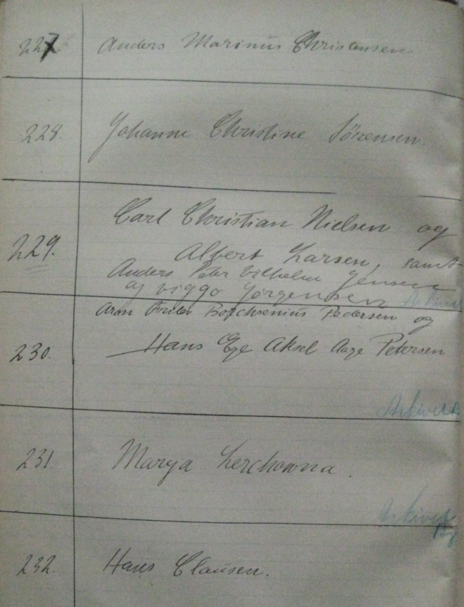
Eksempel på straffeaktjournal
Holbæk Politi: Straffeaktfortegnelse 1919-1938, pk. XII.d-1:

Slide 29
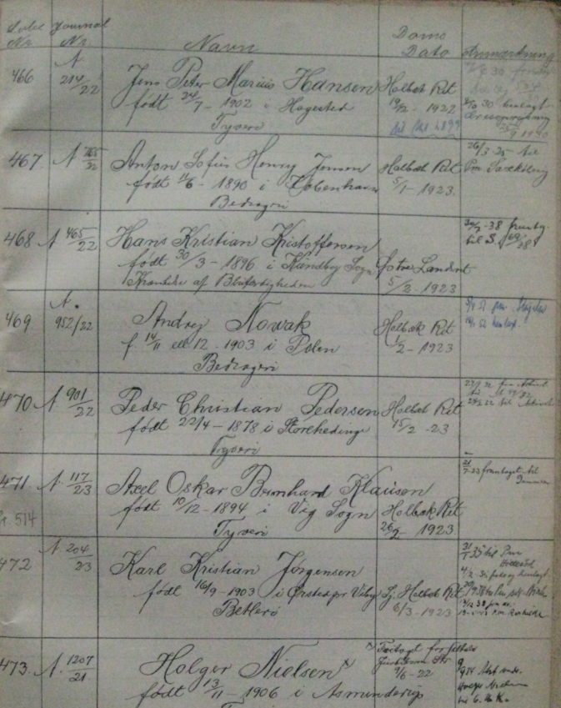
Ditto

Slide 30
Ankesager, Østre Landsret
Fra Københavns Byret: Københavns Byret
1919-1942: Landsretssager: Anke- og nævningesager: Straffeakter (med register)
1943- : Henlagt på straffesagen
Fra provinsen: Politiet
Henlagt på straffesagen

Slide 31
Nævningesager, Østre Landsret
Fra Københavns Byret: Københavns Byret
1920-1976: Landsretssager: Nævningesager: Straffeakter (med register/pakkefortegnelse)
Fra provinsen: Politiet
Henlagt på straffesagen

Slide 32
Vigtig pointe med landsretssager:
Østre Landsret beholder ikke selv sine straffesager, men sender dem retur til udgangspunktet (dvs. Københavns Byret/politikredsen)

Slide 33
Problem: Straffeakten mangler!
Efter 1897 har en person kun én straffeakt, og hver gang en person bliver dømt, samles sagsbilagene på den sidste straffesag
En persons straffeakt skal derfor findes det sidste sted, han er blevet dømt
Hvis der er flere dømte i en sag, kan hele eller dele af straffeakten være flyttet, hvis en af de dømte senere bliver straffet igen!

Slide 34
Kan finde fremvisning
I København: Det tomme sagsomslag/afdelingsjournalen
fortæller hvad der siden er sket med sagen
I provinsen: Straffeaktfortegnelsen
fortæller hvad der siden er sket med sagen

Slide 35
Når vi står på bar bund
Kan lede andre steder efter oplysninger om straffesagen:
Tid (i det mindste domsår)
Sted (myndighed)

Slide 36
Strafferegistre
Ført i den politikreds, hvor den dømte er født – uanset hvor i landet personen er dømt

Slide 37
Strafferegistre i København
Københavns Byret: Strafferegister: Født udenbys 1897-1943 (tidligere Københavns Kriminal- og Politiret)
Arkiveret efter domsår 1897-1943, henviser både til straffesager og til politisager
Københavns Kriminal- og Politiret: Strafferegister: Født i København 1897-1919
Født i København: Strafferegistre er gået tabt 1919-1962!

Slide 38
Strafferegistre i provinsen
1897-1962
Politimesteren
Den dømtes fødepolitikreds
Kun sommetider med navneregister!

Slide 39
Strafferegistre
Holbæk Byfoged: Strafferegister 1889 (1897)-1925, pk. G-5, navneregister forrest:

Slide 40
Strafferegistre
Selve strafferegistret, venstre side:

Slide 41
Højre side:

Slide 42
OBS
Politiretsprotokol (også kaldet politiprotokol) før 1919 er ikke det samme som en politiprotokol efter 1919
Indeholder kun straffesager før 1919, ikke efter 1919
Strafferegister før 1897 er ikke det samme som et strafferegister efter 1897
Strafferegister efter 1897 føres i den politikreds, den dømte er født, lige meget hvor i landet, han bliver dømt

Slide 43
Vejledningsvideoer på nettet
https://www.genealogi.dk/index.php/video.html
Og
https://www.genealogi.dk/index.php/maanedsvideo.html

